Slide 1
Educación para la salud
En el plano individual: sugerencias para su desarrollo

Slide 2
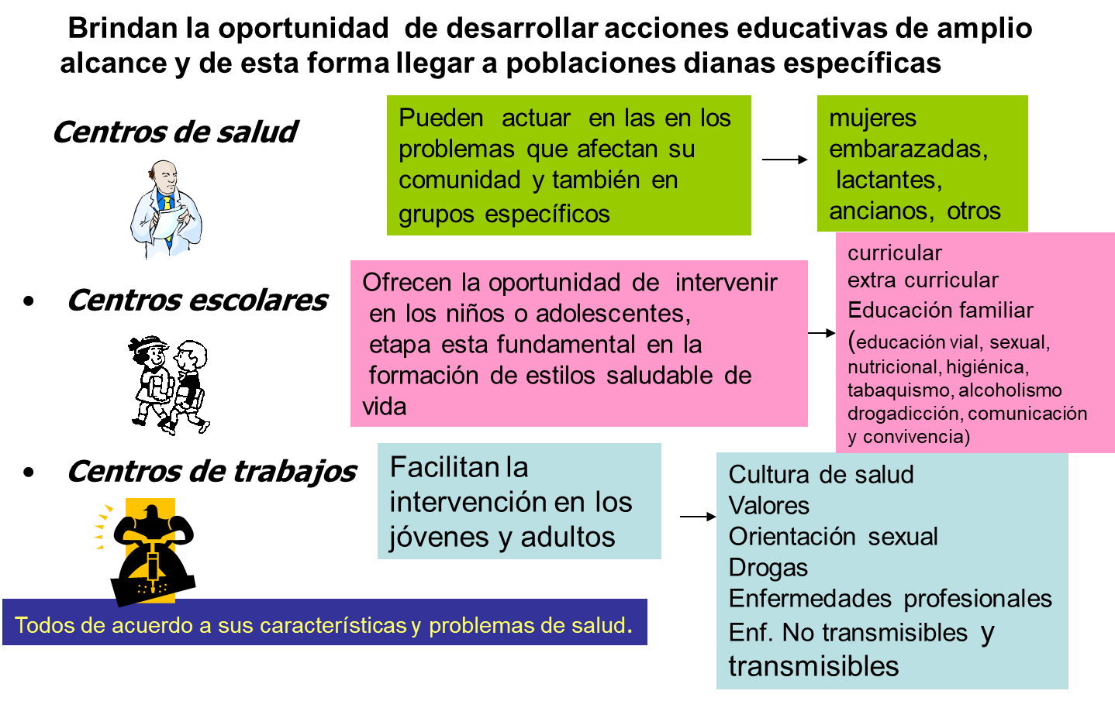
Educación para la salud
En el plano individual: distintos escenarios

Slide 3
Educación para la salud
En el plano grupal:

Slide 4
Educación para la salud
En el plano grupal: temas de salud específicos

Slide 5
Educación para la salud
En el plano individual y grupal: las acciones están dirigidas a lograr el empoderamiento.
El empoderamiento individual se refiere a la habilidad del individuo para tomar decisiones y tener control sobre su vida personal
El empoderamiento comunitario involucra a los individuos que actúan colectivamente para ganar una mayor influencia y control sobre los determinantes de salud y la calidad de vida en su comunidad

Slide 6
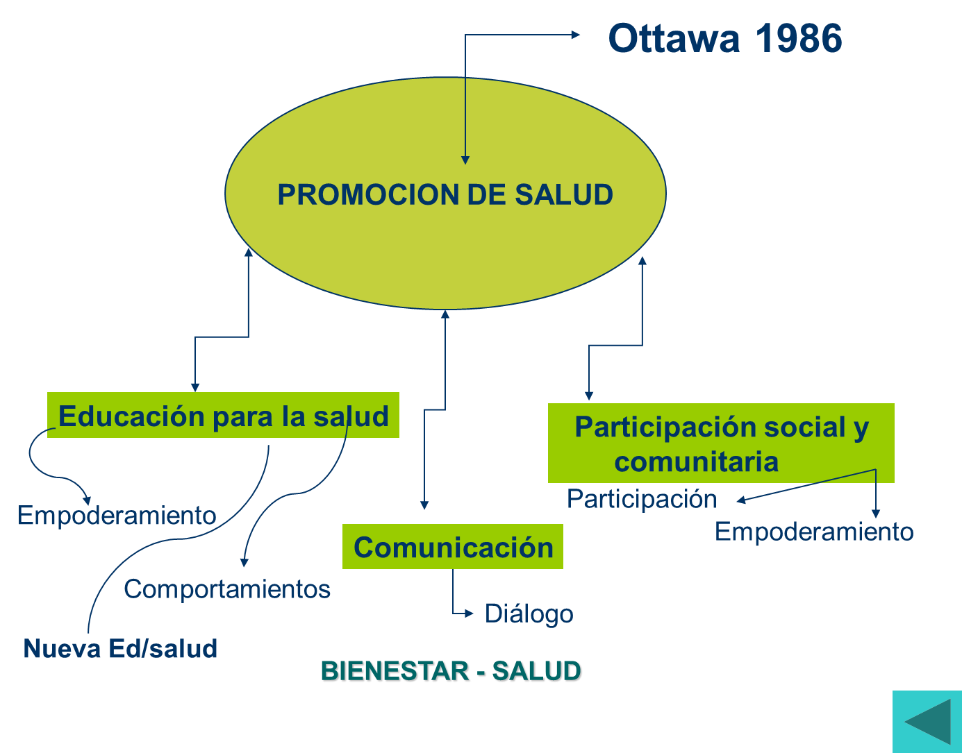
Educación para la salud

Slide 7
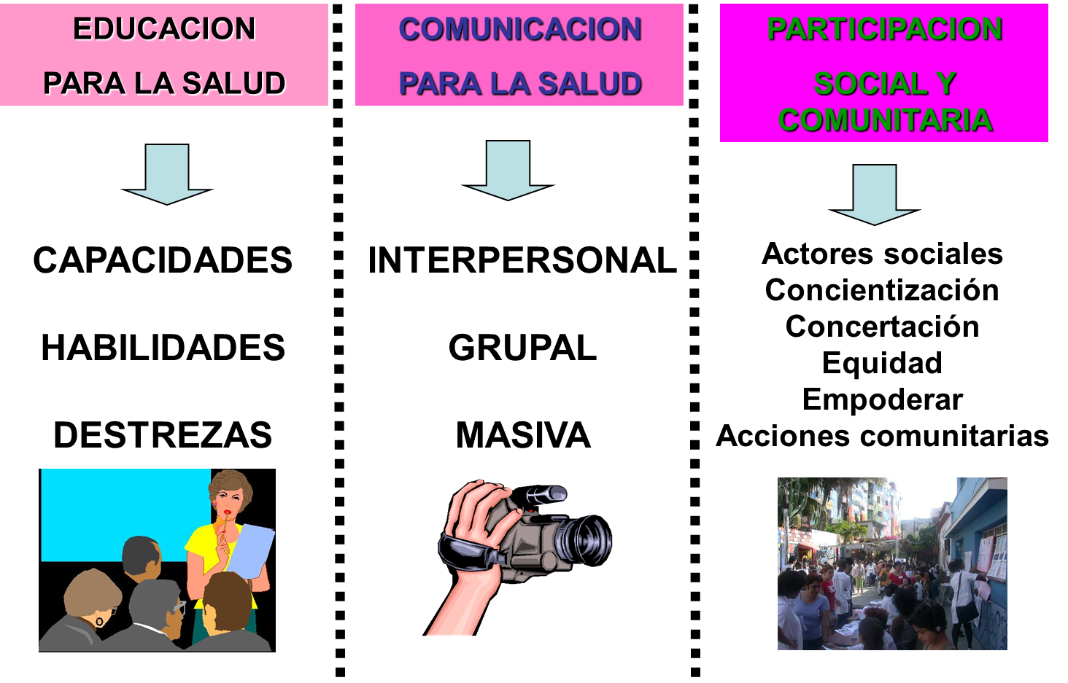
Educación para la salud
Elementos educativos:

Slide 8
Educación para la salud
Métodos educativos:
Expositivos: Lección, audiovisuales
Discusión: Grupos focales, nominales
Participativos: Juegos de roles, demostraciones
Individualizados: Consejos, seguimientos, tutorías
Conductuales: Entrenamientos, refuerzos.

Slide 9
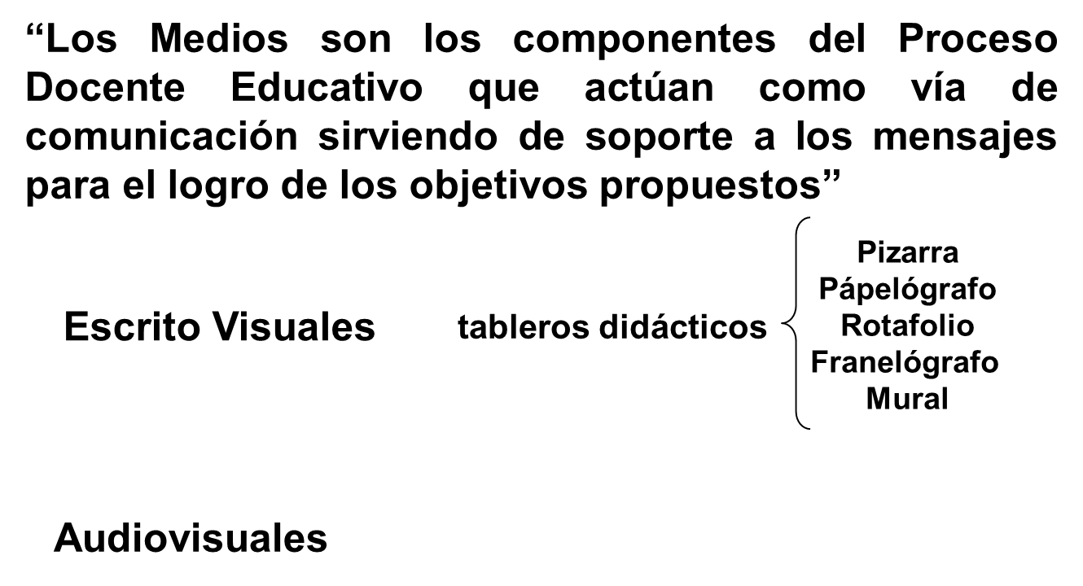
Educación para la salud
Medios educativos:

Slide 10
Educación para la salud
Materiales educativos:
“Los materiales o medios educativos son los instrumentos que se utilizan en la educación para la salud para facilitar la comunicación entre el educador y el educando”.
Ej.: afiches, plegables, suertos.

Slide 11
Educación para la salud
Técnicas educativas:
Procedimientos y Recursos de los que se vale una ciencia o arte para el logro de fines específicos.
1- Especificidad (de acuerdo a los objetivos)
2- Relatividad (Quién, como y con que)
3- Complementariedad (Combinación de técnicas)
4- Interdependencia (Situación, educador, comunidad)

Slide 12
Comprobación de la clase
¿Argumente cómo contribuye la educación para la salud como indicador de éxito de los programas de salud del Ministerio de Salud Pública?
¿Mencione. Cuáles son los elementos que comprende la educación para la salud, así como el objetivo que se proponen?

Slide 13
Resumen de la clase
Educación para la salud, dirigida a la comunidad, la familia y al individuo. Elementos educativos correspondientes con los factores mencionados.

Slide 14
Estudio independiente
Orientación del autoestudio. Identificar los contenidos, están dirigidos a actuar en los factores que influyen en los comportamientos humanos en salud, según factores personales y sociales.

Slide 15
Motivación para la próxima actividad docente
Educación en el Trabajo. Tema 3 Educación para la Salud en el individuo, la familia y la comunidad.
Trabajo independiente No 1. Tema 3. Desarrollar la encuesta, sobre vigilancia epidemiológica o trabajo comunitario. (análisis y discusión: educación en el trabajo).

